Slide 1
Методы Иммобилизации
Работу выполнила ординатор 1 года
Специальность травматология и ортопедия
Рожина анастасия вячеславовна

Slide 2
Перелом (fractura) — нарушение целости кости на протяжении, вызванное механическим воздействием (травма) или влиянием патологического процесса в кости (опухоль, воспаление)

Slide 3
Травматические переломы возникают в результате механического воздействия или травмы
травматические
Различают:
Патологические переломы возникают при наличии патологических процессов в кости (туберкулез, опухоль)
патологические

Slide 4
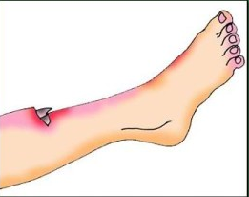
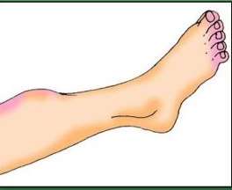
Травматические переломы делятся:
открытые
закрытые
Сопровождаются повреждением кожи
и других тканей

Slide 5
Симптомы и признаки переломов
Закрытый перелом
Открытый перелом
Открытая рана
Кровотечение
Внедрение в рану
костных отломков
Хруст или щелчок
Боль и чувствительность
Изменение положения и формы конечности
Нарушение функции
Отек и гематома в зоне перелома
Патологическая подвижность кости

Slide 6
Задачи первой помощи при переломах
Борьба с шоком, болью, кровотечением
Предупреждение вторичного микробного загрязнения раны
Иммобилизация поврежденной конечности
Подготовка пострадавшего к транспортировке

Slide 7
иммобилизация
Быстрое создание неподвижности конечностей в области перелома или другой поврежденной части тела
Лечебная
(постоянная)
Транспортная
(временная)

Slide 8
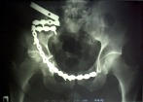
Иммобилизация при переломах костей –
это обеспечение условий для неподвижности поврежденной части тела. Иммобилизация обязательно должна быть применена при переломах костей, суставов, повреждении нервов, крупных сосудов, обширных повреждениях мышц, ожогах большой площади тела.

Slide 9
Требования к иммобилизации следующие:
захват 2-3 суставов;
сломанной конечности необходимо придать правильное положение (физиологическое);
жесткая шина должна быть наложена на вату, ткань;
иммобилизация должна быть достаточной для создания неподвижности поврежденной кости

Slide 10
Лечебная иммобилизация- выполняется с целью излечения пострадавшего после полноценного обследования, определения клинического диагноза и лечебной тактики.
Средства лечебной иммобилизации:
• иммобилизация положением (укладка пострадавшего в функционально выгодном положении);
• мягкие (бинтовые и марлевые) повязки;
• гипсовые повязки;
• ортопедические внешние фиксаторы фабричного производства;
• постоянное вытяжение (скелетное или накожное);
• остеосинтез (погружные фиксаторы, аппараты внеочагового остеосинтеза).

Slide 11
Правила транспортной иммобилизации
Шины должны быть надежно закреплены и хорошо фиксировать область перелома
Шину нельзя накладывать непосредственно на обнаженную конечность, последнюю предварительно надо обложить ватой или какой-либо тканью
Создавая неподвижность в зоне перелома, необходимо произвести фиксацию двух суставов - выше и ниже места перелома
При переломах бедра следует фиксировать все суставы нижней конечности (коленный, голеностопный, тазобедренный)

Slide 12
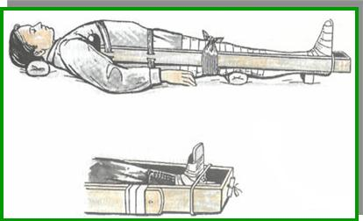
Использование транспортной иммобилизации
Позволяет:
избежать дальнейшего повреждения сосудов, нервов, мягких тканей острыми костными отломками, окружающими место перелома
уменьшает опасность развития травматического шока,
значительной кровопотери и инфекционных осложнений
Транспортная иммобилизация накладывается на несколько часов, иногда на несколько дней, если стационар оказывается далеко от места происшествия.

Slide 13
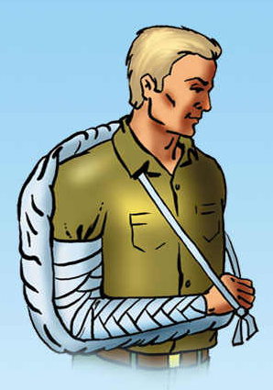
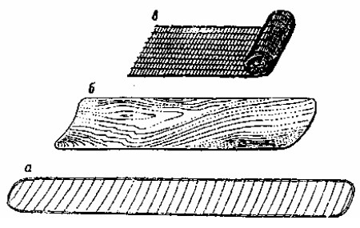
Иммобилизация сломанных конечностей
Выполняется при помощи табельных шин:
Лестничных
Проволочных
Фанерных
Сетчатых

Slide 14
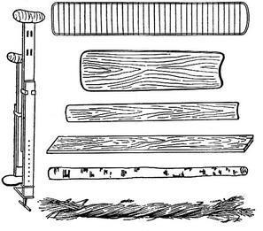
Использование подручного материала
Чаще всего на месте, где произошел несчастный случай, под руками не оказывается специальных шин - вместо них можно воспользоваться:
дощечками, пластинками фанеры,
палками, лыжами, камышом,
туго скрученной соломой.

Slide 15
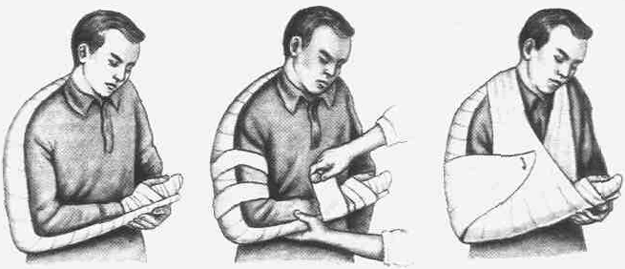
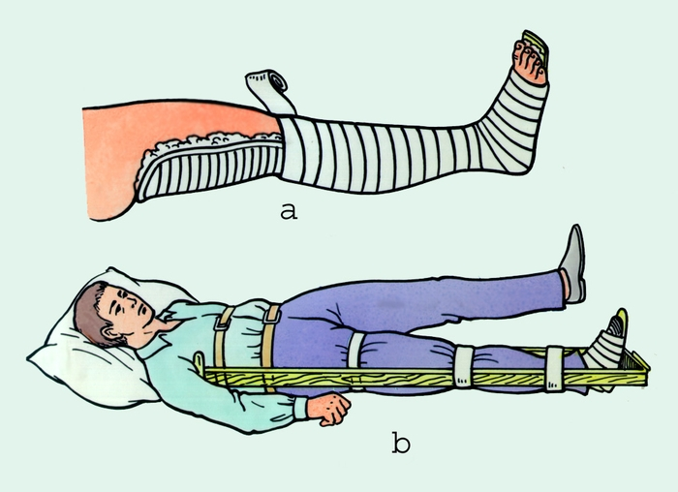
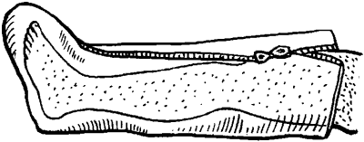
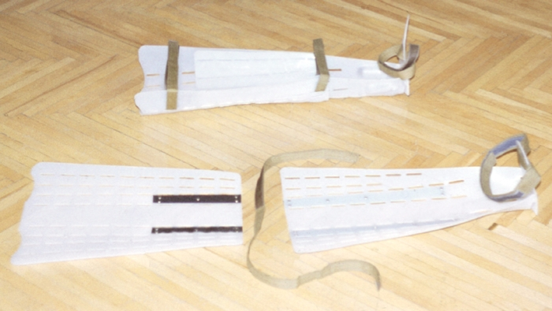
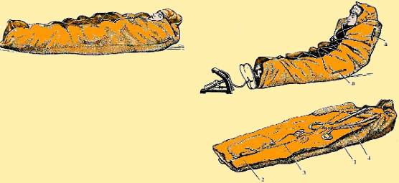
Для проведения транспортной иммобилизации применяют стандартные шины Крамера, Дитерихса, пневматические шины, носилки иммобилизационные вакуумные, пластмассовые шины.

Slide 16
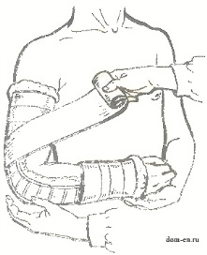
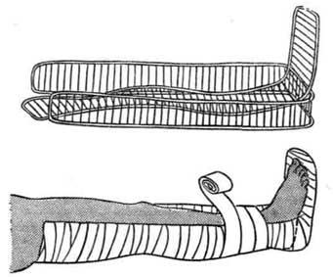
Универсальной является лестничная шина Крамера. Этим шинам может быть придана любая форма, а соединяя их между собой, можно создать различные конструкции. Их применяют для иммобилизации верхних и нижних конечностей, головы.

Slide 17
Этапы наложения
I этап — моделирование шины по форме той части тела, где шина будет наложена. Так, при переломе плечевой кости шина должна начинаться с внутреннего края лопатки здоровой стороны и выступать из-за кончиков пальцев на 2—3 см с больной стороны. Поэтому перед тем, как начать моделирование, нужно измерить расстояние от края лопатки до плечевого сустава и на этом месте согнуть шину под тупым углом; затем измерить расстояние от плечевого до локтевого суставов и в этом месте согнуть ее под прямым углом.
Потом, примерив шину к здоровой конечности, внести соответствующие поправки.
II этап — покрытие внутренней поверхности шины слоем ваты и закрепление его бинтом.
III этап — непосредственное наложение самой шины. Для закрепления ее применяется бинт. При закреплении следует руководствоваться правилами бинтования.

Slide 18
Наложение лестничной шины на нижнюю конечность, при переломе голени состоит также из трех этапов: моделирование, покрытие внутренней поверхности шины мягкой прокладкой и непосредственное наложение шины.
Шина моделируется по задней поверхности голени, захватывая коленный и голеностопный суставы. Для лучшей фиксации рекомендуется наложить еще две шины Крамера: одна укладывается на внутренней, а другая на наружной поверхности голени. Обе шины располагаются выше коленного сустава и сгибаются у подошвенной поверхности стопы в виде стремени для фиксации голеностопного сустава.

Slide 19
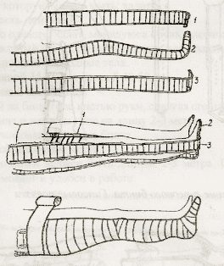
Шина Дитерихса состоит из раздвижной наружной и внутренней пластин, фанерной подошвы с металлическими скобами и закрутки. Шина применяется при переломах бедра, костей, образующих тазобедренный и коленный суставы. Преимуществом шины является возможность создать с ее помощью вытяжение.

Slide 20
Последовательность действий
1. Успокоить пациента
2. Объяснить ход предстоящей манипуляции
З. Разрезать одежду по шву (если одежда туго облегает конечность)
4. Осмотреть место травмы, убедиться в наличии перелома
5. Приложить внутреннюю и наружную детали шины Дитерихса к здоровой конечности пациента (уменьшить или увеличить длину шины, в зависимости роста пациента).
6. Зафиксировать восьмиобразной повязкой подошвенную часть шины к стопе травмированной конечности пациента (обувь не снимать). Уложить в подмышечную впадину со стороны травмированной конечности наружную часть шины и закрепить так, чтобы она выступала за подошвенную поверхность стопы на 8-10 см.
7. Вставить в металлическое ушко подошвенной части шины наружную деталь шины Дитерихса.

Slide 21
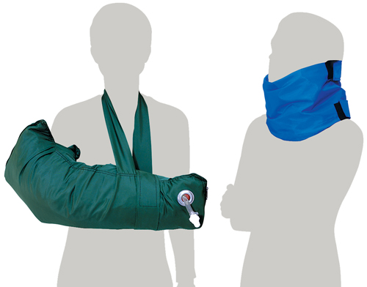
Пневматически шины представляют собой двухслойный герметичный чехол с застежкой-молнией. Чехол надевают на конечность, застегивают молнию, через трубку нагнетают воздух для придания шине жесткости. Для снятия шины из нее выпускают воздух и растегивают застежку-молнию. Шина проста и удобна в обращении, проницаема для рентгеновских лучей. Применяют шины для иммобилизации кисти, предплечья, локтевого сустава, стопы, голени, коленного сустава.

Slide 22
Недопустимы перенос и транспортировка без иммобилизации пострадавших, особенно с переломами, даже на короткое расстояние, т.к. это может привести к увеличению смещения костных отломков, повреждению нервов и сосудов, расположенных рядом с подвижными отломками кости. При больших ранах мягких тканей, а также при открытых переломах, иммобилизация поврежденной части тела препятствует быстрому распространению инфекции, при тяжелых ожогах (особенно конечностей) способствует менее тяжелому их течению в дальнейшем. Транспортная иммобилизация занимает одно из ведущих мест в профилактике такого грозного осложнения тяжелых повреждений, как травматический шок.
На месте происшествия чаще всего приходится пользоваться для иммобилизации подручными средствами (например, досками, ветками, палками, лыжами), к которым фиксируют (прибинтовывают, укрепляют бинтами, ремнями и т.п.) поврежденную часть тела. Иногда, если нет подручных средств, можно обеспечить достаточное обездвижение, притянув поврежденную руку к туловищу, подвесив ее на косынке, а при травме ноги, прибинтовав одну ногу к другой

Slide 23
Иммобилизация при помощи подручных средств: а, б - при переломе позвоночника; в, г - иммобилизация бедра; д - предплечья; е - ключицы; ж - голени.

Slide 24
Общие правила наложения шин при переломах костей конечностей.
шины должны быть надежно закреплены, хорошо фиксировать область перелома;
шину нельзя накладывать непосредственно на обнаженную конечность, последнюю предварительно надо обложить ватой или какой-нибудь тканью;
создавая неподвижность в зоне перелома, необходимо произвести фиксацию двух суставов выше и ниже места перелома (например, при переломе голени фиксируют голеностопный и коленный сустав) в положении, удобном для больного и для транспортировки;
при переломах бедра следует фиксировать все суставы нижней конечности (коленный, голеностопный тазобедренный).

Slide 25
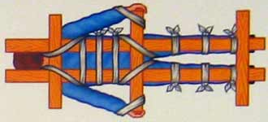
Перелом грудного и поясничного отделов, крестца
(иммобилизация подручными средствами)
Пострадавшего укладывают на щит или иммобилизуют подручными средствами. Короткие планки прикрепляют к паре длинных на уровне надплечий, таза и стоп. На эту крестовину осторожно укладывают пострадавшего и фиксируют матерчатыми полосами в области груди, живота, бедер, голеней, голеностопных суставов, стоп и кистей. Таз фиксируют к средней перекладине ходами полос через промежность, а надплечья и кисти рук - к верхней косыми ходами.

Slide 26
Перелом бедра
Иммобилизация поврежденной конечности методом «нога к ноге» должна быть заменена на иммобилизацию стандартными шинами при первой возможности.
Эвакуация пострадавших с повреждениями бедра осуществляется на носилках в положении лежа. Для предупреждения и своевременного выявления осложнений транспортной иммобилизации необходимо следить за состоянием кровообращения в периферических отделах конечности. Если конечность обнажена, то следят за окраской кожи. При неснятой одежде и обуви необходимо обращать внимание на жалобы пострадавшего. Онемение, похолодание, покалывание, усиление боли, появление пульсирующей боли, судороги в икроножных мышцах являются признаками нарушения кровообращения в конечности. Необходимо немедленно расслабить или рассечь повязку в месте сдавления.

Slide 27
Перелом голени
Подручные предметы: палки, дощечки, ветки и т.д.
Шины прибинтовывают с двух сторон голени. Вверху шина должна заходить выше коленного сустава, внизу – ниже голеностопного.

Slide 28
Иммобилизация гипсовой повязкой
Гипс (сульфат кальция) представляет собой мельчайший порошок, который при смешивании с водой образует кашицеобразную массу , отвердевающую в течении нескольких минут
Конечности необходимо придать функционально выгодное положение
Должна быть хорошая репозиция костных отломков, которые необходимо удерживать во время наложения повязки и до затвердения гипса
Гипсовой повязкой должны быть фиксированы два близлежащих сустава
Концы пальцев кисти или стопы должны оставаться открытыми
Под костные выступы подкладывают ватные подушечки из простой (негигроскопичной) ваты, которая более эластична и не впитывает пот
Повязка должна быть тщательно отмоделирована, равномерно облегать, но не сдавливать подлежащую часть тела
После наложения повязки ее маркируют: химическим ка­рандашом указывают дату перелома, наложения повязки и, пред­полагаемый срок ее снятия.

Slide 29
ВИДЫ ГИПСОВЫХ ПОВЯЗОК
Лангетные
Циркулярные
Лангетно-циркулярные
Окончатая
Мостовидная
После сращения перелома гипсовую повязку снимают. Специальными ножницами или пилкой повязку рассекают вдоль конечности, края разреза отодвигают в стороны и конечность осторожно извлекают.

Slide 30
Список литературы
Дядичкин В.П. Медицинская помощь при травмах: Учебное пособие для вузов. Минск, "Высшая школа", 2004
проф. В.М. Шаповалова, проф. А.И. Глицанова, доц. А.Н. Ерохова. Травматология и ортопедия / Под ред. проф. В.М. Шаповалова, проф. А.И. Глицанова, доц. А.Н. Ерохова.. — 2-е изд. — СПб.: ООО "Издательство Фоллиант", 2008.
Переломы лучевой кости - Кузнецов Л.Е. - Практическое руководство 2006
Экстренная помощь при шокогенной травме и острой кровопотере на госпитальном этапе. Пособие для врачей. Лапшин В.Н.2020 г.

